Slide 1
ESTADO DE VÍAS CERRO EL SAUCE TUMBACO
16 de enero de 2018

Slide 2
Antecedentes
7MA TRANSVERSAL
Cerro El Sauce – agrícola y pecuario
Partición de bienes 1987
Plano aprobado por IERAC
Ventas
Según escritura – constancia de pérdida de áreas de camino
Construcción de caminos con fondos propios

Slide 3
Antecedentes
Canal de riego

Slide 4
Antecedentes
Las vías actuales coinciden con el plano de la Secretaría de Territorio en el 2012

Slide 5
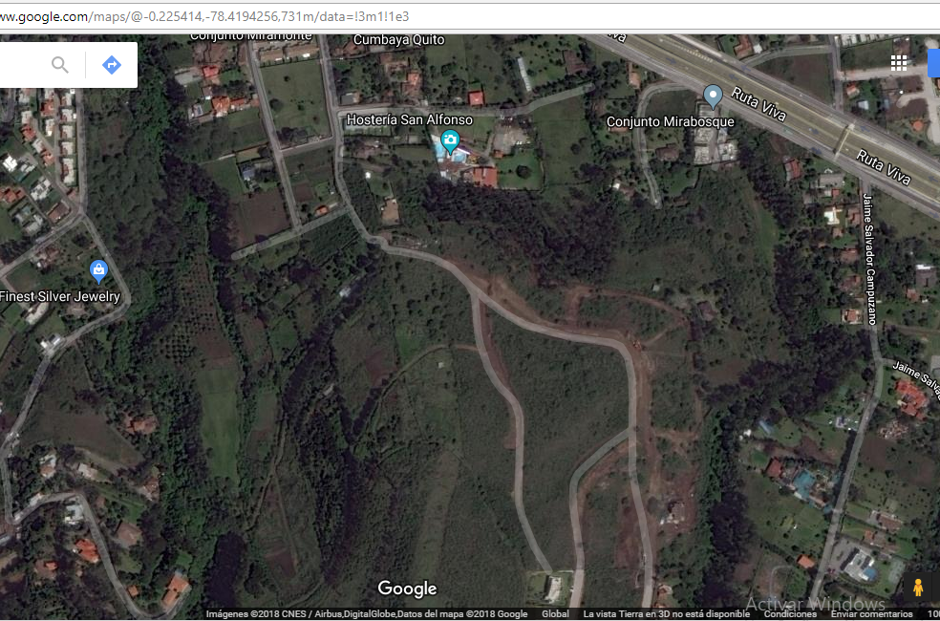
Problemática
Colocación de una puerta por parte de un proyecto de urbanización

Slide 6
¿Qué fue lo que solicitamos?
Denuncia a la AMZT el 19 de enero de 2017
AMZT emitió informe a la AMC
(Comisaría Tumbaco) ratificando que es un
espacio público
29 de mayo de 2017 en inspección conjunta
RECIÉN aparece Resolución de Consejo C737
del 07 de nov 2013 (Informe IC-2013-242)
eliminando vías y aprobando otras
Demora de respuesta por parte de la AMC
Puerta en espacio público
AMC no emite resolución para eliminación de la puerta. En Octubre recibieron informe que es camino público.

Slide 7
Cambios de vías
Resolución de
Concejo C737
del 07 de nov 2013
(Informe IC-2013-242)
Sin socialización

Slide 8
¿Qué evidenciamos?
Se eliminó un camino para beneficiar a un proyecto de urbanización privada.
El responsable del Informe técnico, Arq Juan Quishpe, fue separado del Municipio por informe de irregularidades presentado por Quito Honesto.
Plano aprobado para eliminar vías no tiene análisis de topografía, pendientes, menciona en informe números de calles sin embargo en el plano no están. No fue socializado con posibles beneficiarios como establece COOTAD art 487.

Slide 9
¿Qué evidenciamos?
Área del camino que eliminan es asignado al predio 5200645
2010 --- 103504 m2
2016 --- 109750 m2 con cambios importantes en áreas de uso de suelo
ETAM permitido para emplear Ordenanza 269 es (2300 m2). Sin embargo la diferencia de área es mayor.
Aprueba una subdivisión del predio 5200645 en 2016, se aprueba el mismo camino eliminado.

Slide 10
Cambios de vías

Slide 11
¿Qué fue lo que solicitamos?
Al Concejo Metropolitano el 02 de junio de 2017 - Revocatoria de Informe IC-2013-242 y aprobación vial conforme a plano aprobado por IERAC en 1987
AMZT EMITIÓ INFORME
Informa que existen procesos administrativos formación de nuevos predios
03-octubre 2017
ASIGNÓ A COMISIÓN DE USO DE SUELO
COMISIÓN DE USO DE SUELO SOLICITÓ INFORME A AMZT
16 junio 2017
EXPEDIENTE SIN RESPUESTA
PROCURADURÍA SOLICITÓ NUEVAMENTE INFORME A AMZT
26 de diciembre 2017
COMISIÓN DE USO DE SUELO SOLICITÓ INFORME A PROCURADURÍA
24 oct 2017

Slide 12
¿Qué evidenciamos?
Largos tiempos de respuesta
Ocasiona inconvenientes de acceso a la parte alta de la propiedad con producción pecuaria y agrícola

Slide 13
Nuestra propuesta
Realizar una modificación a la Resolución C 737 del 08 nov de 2013
Motivado en:
* Camino como público en fraccionamiento
* Predio 5789002 “proceso en estado pendiente” Gestión Urbana

Slide 14
Solicitud
También solicitamos una inspección para evidenciar la situación en campo.

Slide 15
Gracias

